Slide 1
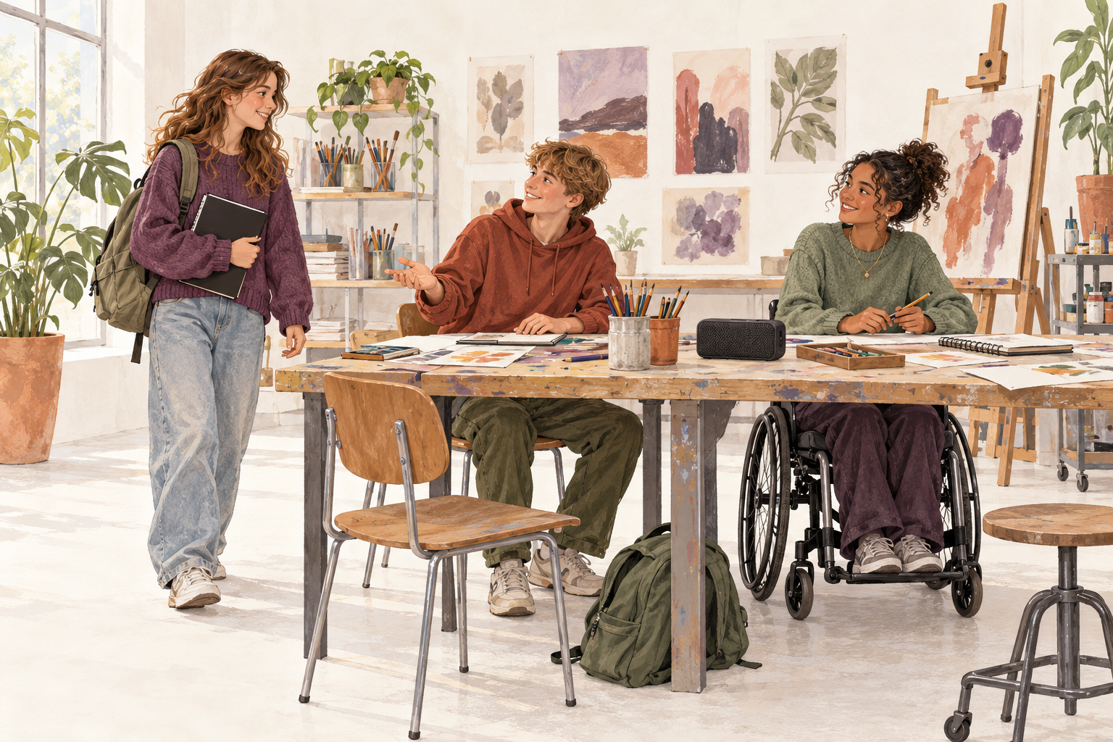
Hvað gætu þau sagt?
Heilsaðu nýjum félaga.
Hvað gætirðu sagt fyrst?
Brú í dönsku · 1. kafli · 1
Notes:
Skoðið skáldaða smiðju. Nemandi má nota tilbúið nafn. Gefið tíma til að prófa áður en fyrirmynd er sýnd.
Heimild: upprunalegt Námsgögn-handrit BR-C01, vinnudrög 22.10.2026. Engar hljóðupptökur eru innbyggðar.

Slide 2
Hlustaðu fyrst
Hlustaðu á BR-C01-A01.
Þekkist fólkið?
Hlustaðu aftur: nafn og áhugamál.
Brú í dönsku · 1. kafli · 2
Notes:
Lesið A01 úr aðskildu kennarahandriti. Upptaka er ekki innbyggð. Ekki sýna handrit eða lykla. Fyrst tilgangur, síðan smáatriði.
Heimild: upprunalegt Námsgögn-handrit BR-C01, vinnudrög 22.10.2026. Engar hljóðupptökur eru innbyggðar.

Slide 3
Setningar sem nýtast
Danska | Íslenska
Jeg hedder Alex. | Ég heiti Alex.
Hvad hedder du? | Hvað heitir þú?
Og du? | En þú?
Kan du sige det igen? | Geturðu sagt þetta aftur?
Brú í dönsku · 1. kafli · 3
Notes:
Lesið og prófið í pörum. Skiptið um nöfn. Síðan er glæran falin svo nemendur geti reynt án fyrirmyndar.
Heimild: upprunalegt Námsgögn-handrit BR-C01, vinnudrög 22.10.2026. Engar hljóðupptökur eru innbyggðar.

Slide 4
Samtal gengur í báðar áttir
A
B
Hvad hedder du?
Jeg hedder Liv.
Og du?
Jeg hedder Alex.
Brú í dönsku · 1. kafli · 4
Notes:
A spyr. B svarar og spyr svo A. A svarar. Örvar: A→B, síðan B→A tvisvar og loks A→B. Bíðið eftir svari.
Heimild: upprunalegt Námsgögn-handrit BR-C01, vinnudrög 22.10.2026. Engar hljóðupptökur eru innbyggðar.

Slide 5
Hvað finnst þér skemmtilegt?
Jeg kan godt lide musik.
Jeg kan godt lide at tegne.
Og du?
Veldu áhugamál og svaraðu félaga.
Brú í dönsku · 1. kafli · 5
Notes:
Ekki krefjast persónulegra upplýsinga. Nemandi má velja skáldað áhugamál. Látið spyrjanda hlusta á valið í stað þess að lesa fyrirfram ákveðið svar.
Heimild: upprunalegt Námsgögn-handrit BR-C01, vinnudrög 22.10.2026. Engar hljóðupptökur eru innbyggðar.

Slide 6
Ef þú heyrir ekki nafnið
Liv: Jeg hedder Liv.
Alex: Kan du sige det igen?
Liv: Liv.
Alex: Hej, Liv!
Prófið með nýju nafni.
Brú í dönsku · 1. kafli · 6
Notes:
Sýnið að endurtekningarbeiðni leiðir til svars og áframhalds. Ekki láta beiðnina verða síðustu setningu samtalsins.
Heimild: upprunalegt Námsgögn-handrit BR-C01, vinnudrög 22.10.2026. Engar hljóðupptökur eru innbyggðar.

Slide 7
Lesið um Emil
Hej! Jeg hedder Emil.
Jeg kan godt lide at tegne.
Jeg kan også godt lide bøger.
I dag vil jeg tegne et hus.
Hvað ætlar Emil að teikna?
Brú í dönsku · 1. kafli · 7
Notes:
Upprunalegur texti úr nemendakafla. Bøger merkir bækur, et hus hús. Berið hus og hús saman án þess að fullyrða að framburður sé sá sami.
Heimild: upprunalegt Námsgögn-handrit BR-C01, vinnudrög 22.10.2026. Engar hljóðupptökur eru innbyggðar.

Slide 8
Úr dönsku yfir á íslensku
Hej! Jeg hedder Noor.
Jeg kan godt lide musik.
Segðu leiðbeinanda nafnið og áhugamálið.
Brú í dönsku · 1. kafli · 8
Notes:
Nemandi miðlar tveimur upplýsingum til íslenskumælandi leiðbeinanda. Ekki bæta við hljóðfæri eða færni sem textinn nefnir ekki.
Heimild: upprunalegt Námsgögn-handrit BR-C01, vinnudrög 22.10.2026. Engar hljóðupptökur eru innbyggðar.

Slide 9
Úr íslensku yfir á dönsku
Þú heitir Mika.
Þér finnst gaman að teikna.
Kynntu þig og spurðu félagann að nafni.
Brú í dönsku · 1. kafli · 9
Notes:
Leyfið stutta yfirferð í bók og felið svo fyrirmyndina. Hlustandi svarar með öðru nafni. Verkefnið á að leiða til samtals.
Heimild: upprunalegt Námsgögn-handrit BR-C01, vinnudrög 22.10.2026. Engar hljóðupptökur eru innbyggðar.

Slide 10
Nú er komið að ykkur
Fáið hvort sitt einkaspjald.
Heilsið, spyrjið og hlustið.
Biðjið um endurtekningu ef þarf.
Hvað tókst án fyrirmyndar?
Brú í dönsku · 1. kafli · 10
Notes:
Einkaspjöld og breyting eru í aðskildum kennaragögnum. Ekki varpa þeim á skjá. Að lokum kemur ný hlustun A03 og tvær eigin skrifaðar setningar. Skráið stuðning án þess að kalla þetta fullgilt þrepapróf.
Heimild: upprunalegt Námsgögn-handrit BR-C01, vinnudrög 22.10.2026. Engar hljóðupptökur eru innbyggðar.

